Slide 1



Slide 2
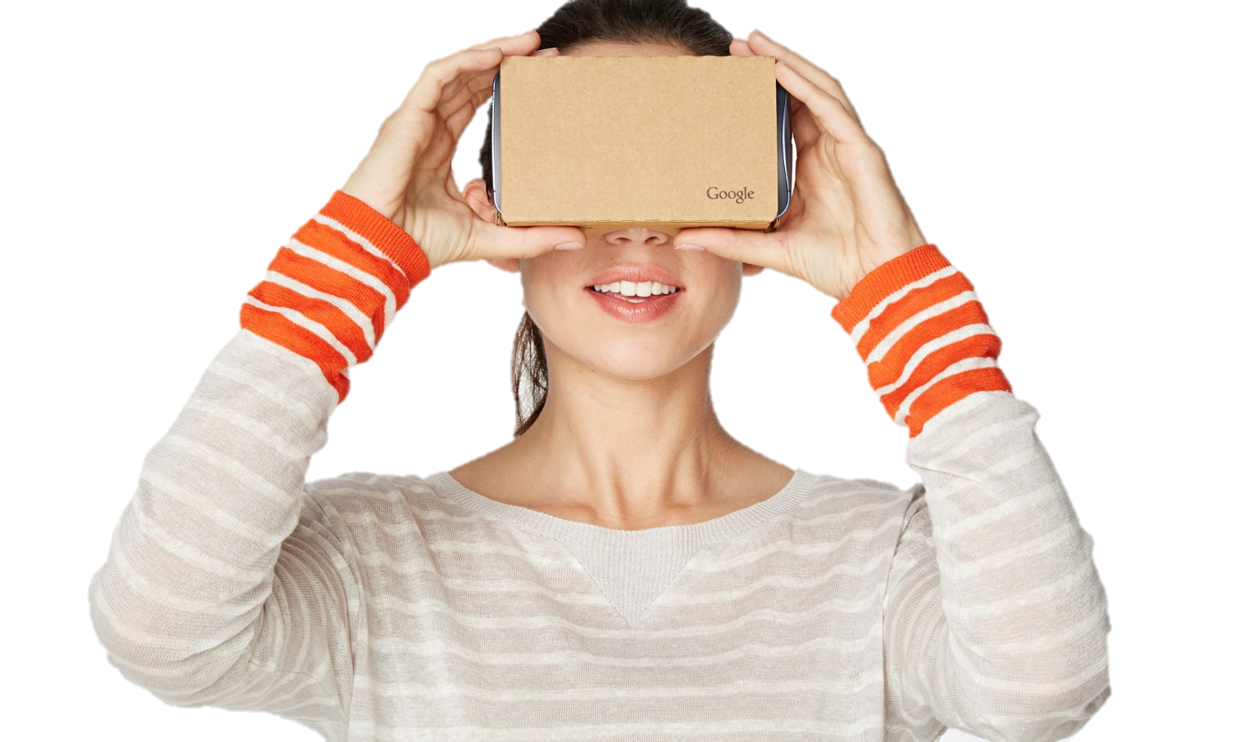
Opdracht
Begrip rode bloedcel in bloedsomloop
Voorbereiding lesstof
Cardboard
Anatomisch correct
Afstanden relatief correct
Notes:
Verpleegkunde opleiding
Anatomisch correct: zelf onderzoek, valideren specialist

Slide 3

Het idee
Rode bloedcel die er toe doet
Zuurstof naar organen brengen
Zuurstof niveau’s op peil houden
Notes:
Alleen belangrijke bloedvaten
Alle cellen in de bloedbaan
Een bloedcel: game, anders te weinig invloed,
Interactief → bezig met leerstof
Visueel → realistisch

Slide 4
Gameplay
Prioriteiten stellen
Zuurstof opnemen
Zuurstof afgeven
Vet in bloed ontwijken

Slide 5
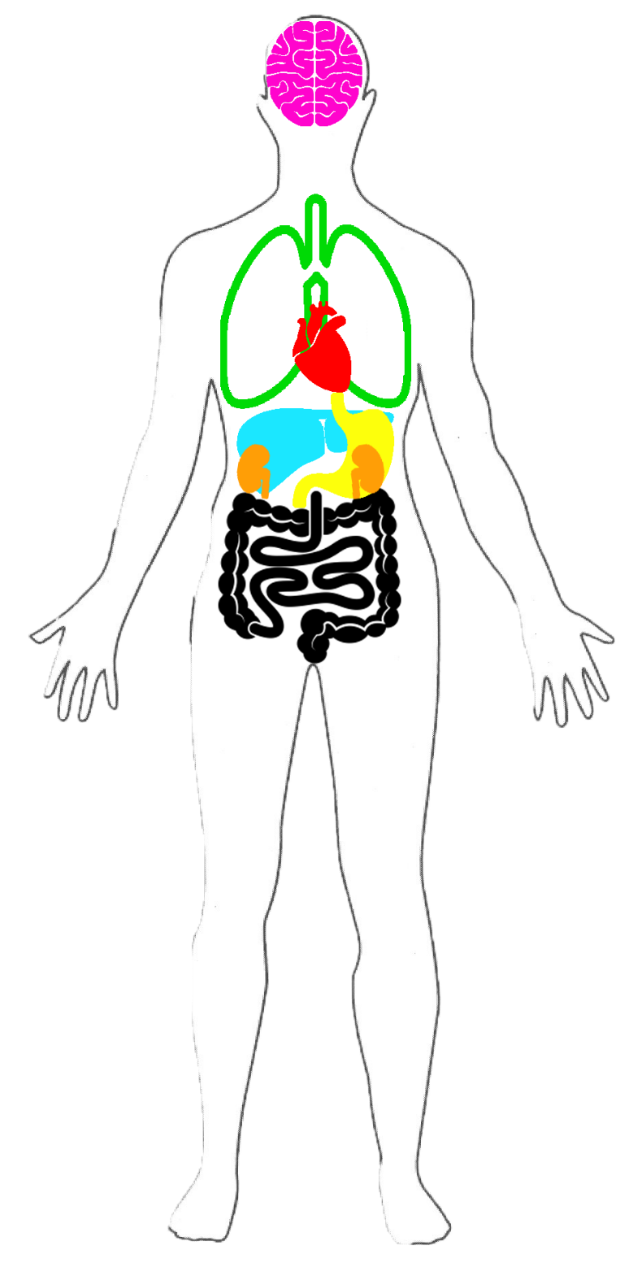
Niveau’s
Hart, longen en hersenen
Lever
Maag-darm kanaal
Nieren
Minimap
Namen aders
Notes:
Omdat: ander begin te moeilijk. Eerst vertrouwd met klein gedeelte, daarna langzaam uitbreiden.
Leereffect moeilijker en game niveau moeilijker
Minimap: globaal positie. Alle niveau’s met minimap, keuze om zonder te spelen
Namen aders: altijd aan, leert namen aders

Slide 6
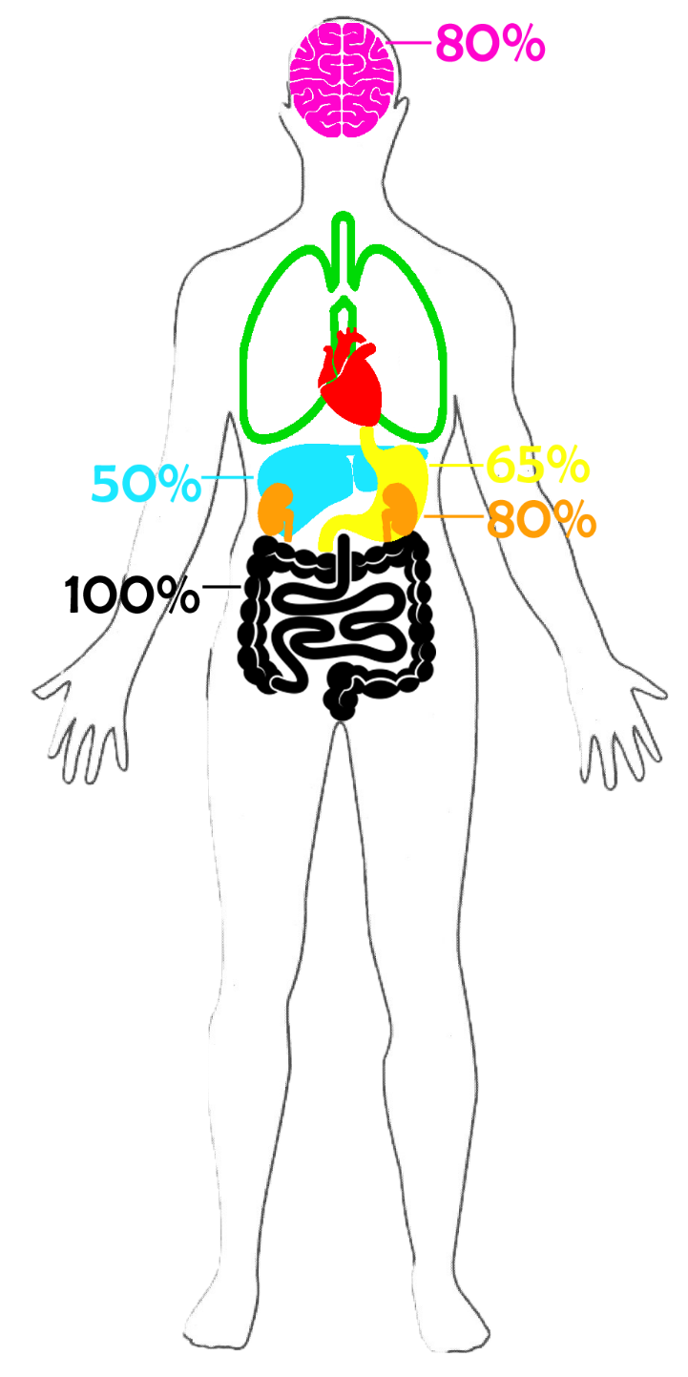
Design keuzes
Kloppen van het hart
Interactie cellen
Kleur bloedvaten en rode bloedcellen
Eindeloos

Slide 7
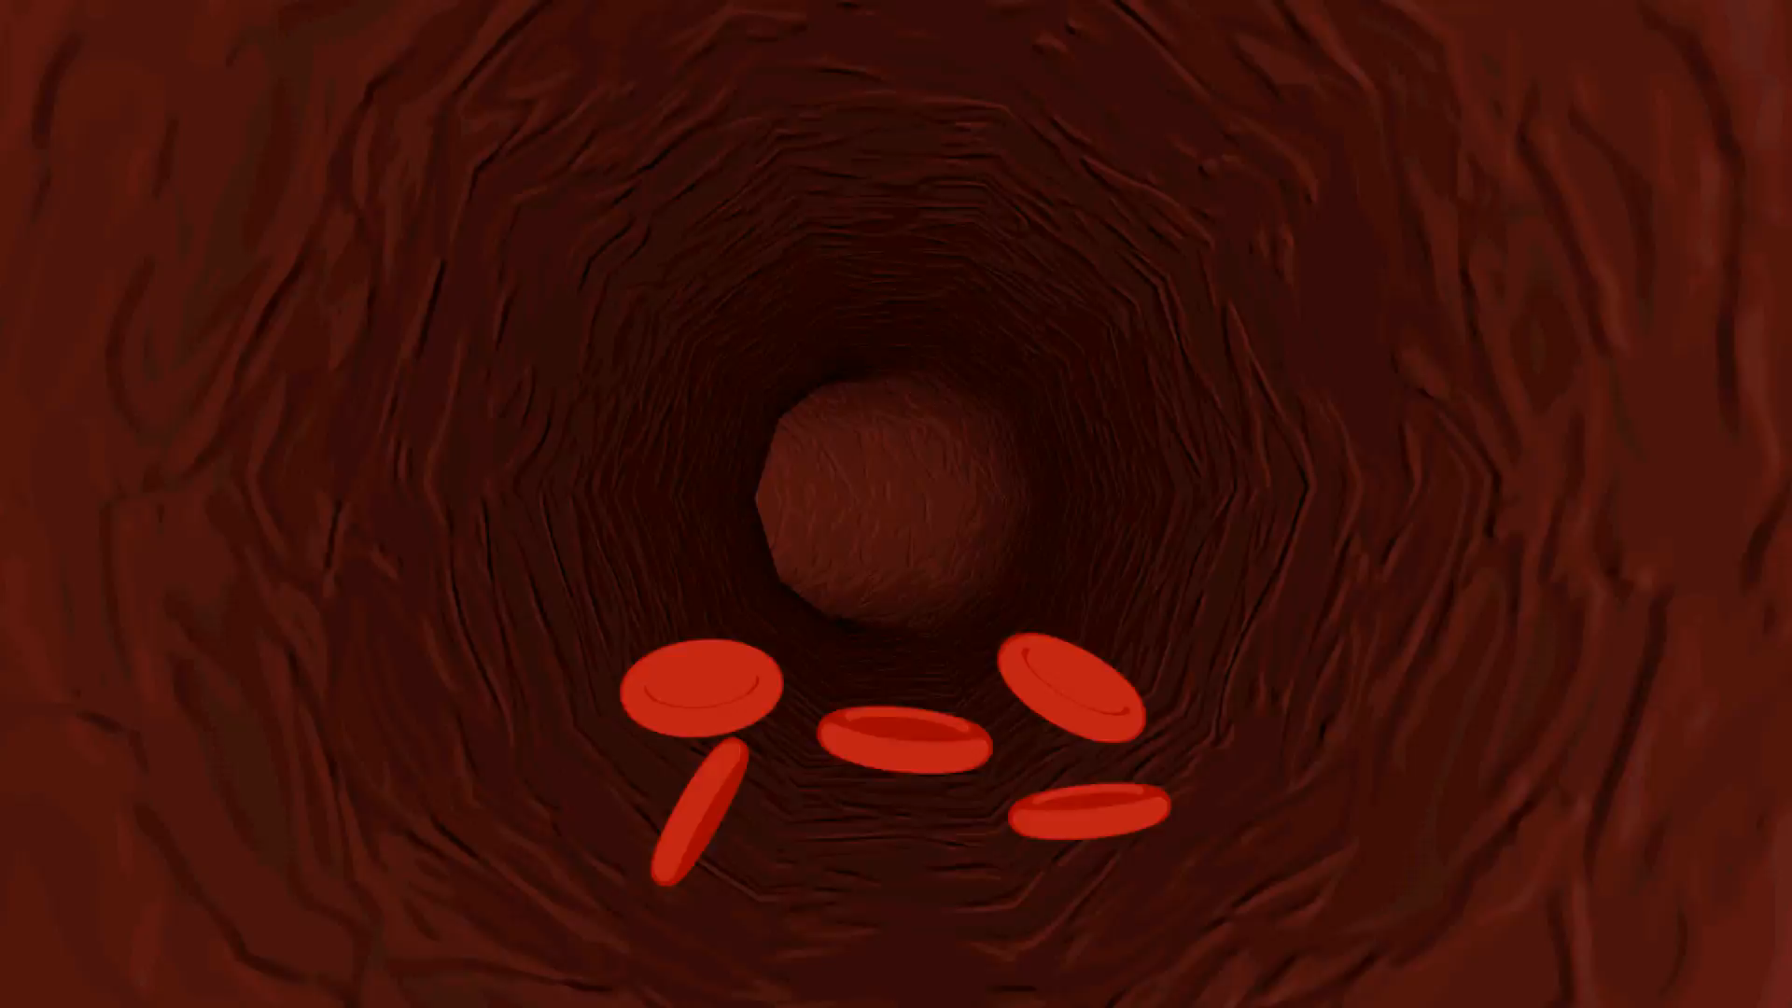
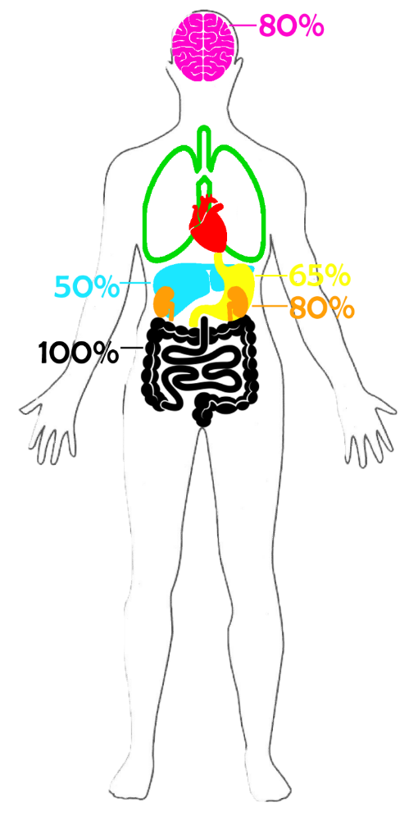

Slide 8
Design keuzes
Kloppen van het hart
Interactie cellen
Kleur bloedvaten en rode bloedcellen
Eindeloos

Slide 9
Vragen?

